Slide 1
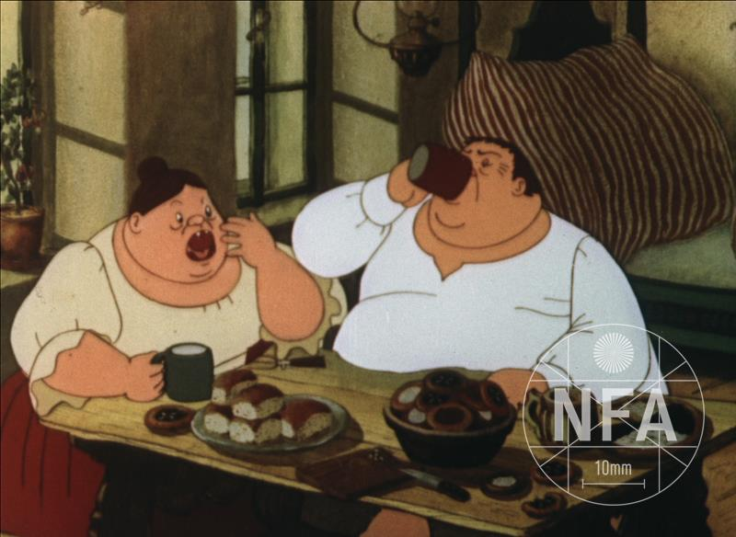
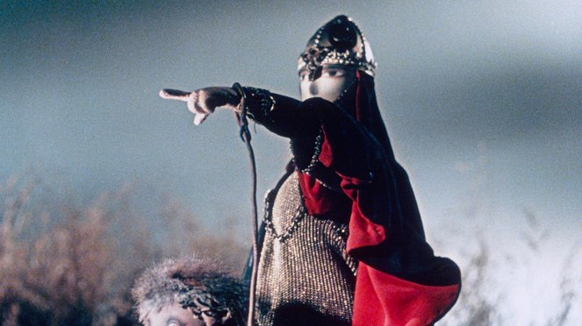
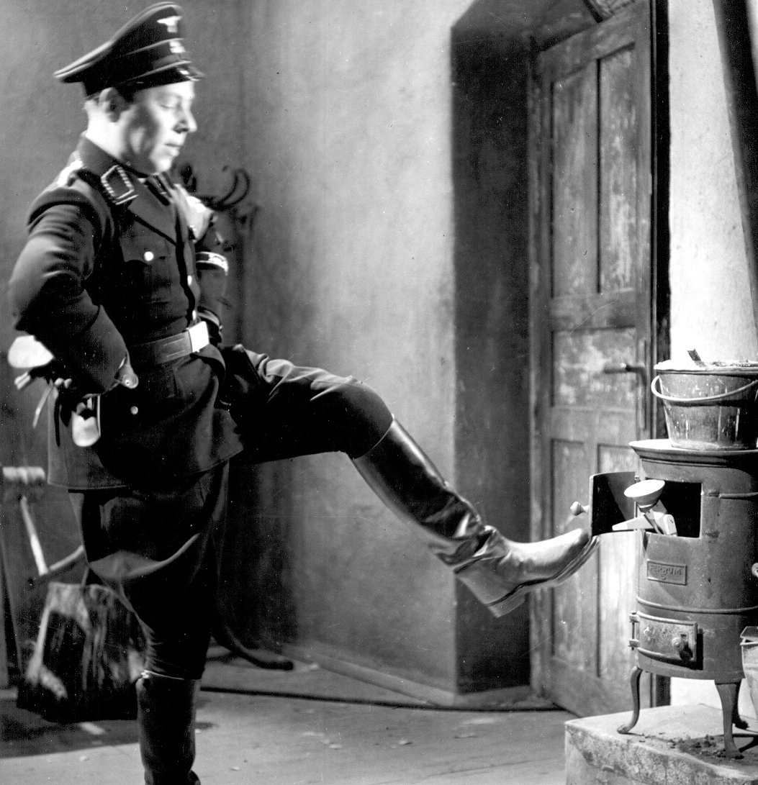
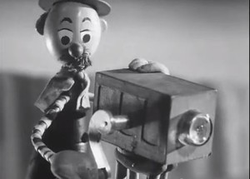
Dějiny českého animovaného filmu
FAVh041

Slide 2
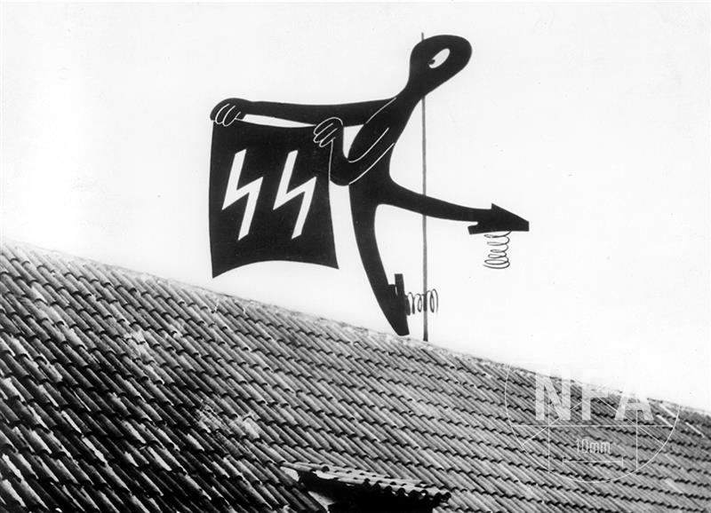
Animovaný film jako apolitický, únikový a pro děti
Situace po skončení 2. světové války
Některá díla rychle reflektovala změnu politiky – nacisté se objevují jako hlavní záporáci.
Př. Pérák a SS (1946, režie Jiří Brdečka a Jiří Trnka), Vzpoura hraček (1947, Hermína Týrlová a František Sádek)

Slide 4
Animovaný film jako apolitický, únikový a pro děti
Animovaný film jako utilitární – reklama, agitky
Karel Zeman zaslal již roku 1945 text o uplatnění figurkového filmu Lubomíru Linhartovi.
Z představeného konceptu vyvíjí postavičku Pana Prokouka

Slide 5
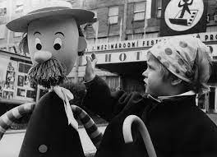
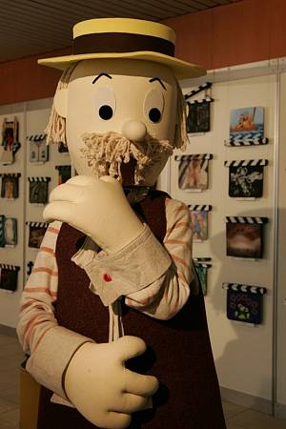
Pan Prokouk
Protagonista poválečných agitačních filmů
Výrazný nos a knír, slaměný klobouk a často také paraplíčko
Během let s ním postupně pracovali 3 (4) tvůrci ze studia Gottwaldov:
Karel Zeman
Zdeněk Rozkopal
Arnošt Kupčík
(Eugen Spálený – ploškový film)

Slide 6
Rok | Český titul | Režie
1. ledna 1946 | Pan Prokouk: Podkova pro štěstí | Karel Zeman
17. června 1947 | Pan Prokouk ouřaduje | Karel Zeman
1. září 1947 | Pan Prokouk v pokušení | Karel Zeman
1947 | Pan Prokouk na brigádě (Brigády; Pan Prokouk jede na brigádu) | Karel Zeman
1. ledna 1948 | Pan Prokouk filmuje | Karel Zeman
23. července 1949 | Pan Prokouk vynálezcem | Karel Zeman
1955 | Pan Prokouk, přítel zvířátek | Karel Zeman
28. srpna 1957 | Pan Prokouk detektivem | Zdeněk Rozkopal
1959 | Pan Prokouk akrobatem | Zdeněk Rozkopal
1963 | Pan Prokouk závodníkem | Arnošt Kupčík
1963 | Pan Prokouk vzduchoplavcem | Arnošt Kupčík
1963 | Pan Prokouk ve vesmíru | Arnošt Kupčík
1964 | Bez pasu a bez víza z Kudlova do San Franciska | Karel Zeman
1972 | Prokouk hodinářem | Eugen Spálený

Slide 7
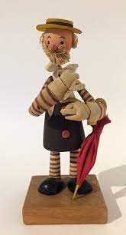
Pan Prokouk
Neobvykle silná výtvarná kontinuita mezi tvůrci
Teoretická možnost „maskota“ československého animovaného filmu
Zeman v roce 1966 vytvořil pro archivní filmy Filmotéky Československého filmového ústavu krátkou úvodní znělku, v níž se pan Prokouk ukláněl divákům (odkaz na průkopníka české kinematografie Viktora Ponrepa).

Slide 11
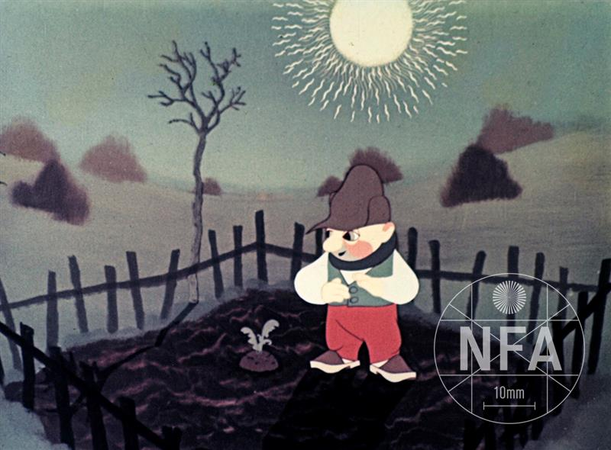
Animovaný film jako apolitický, únikový a pro děti
Obrat k dětskému divákovi
Studie Lukáše Skupy, článek v Iluminaci 4/2020
Počátky žánru pohádky v čs. animovaném filmu po roce 1948
Silná vazba na literaturu (s příhodnými motivy) a loutkové divadlo

Slide 12
Animovaný film jako apolitický, únikový a pro děti
AF po roce 1948 nejprve jako součást Krátkého filmu s vlastní dramaturgií.
Koncem roku 1949 vznikl kolektiv dětského, kresleného a loutkového filmu pod vedením Jiřího Trnky (součást výroby uměleckého filmu). Činnost zahájila i Ústřední dramaturgie kresleného a loutkového filmu.
Přeorientování tvorby studií v Praze, Zlíně (Gottwaldově) a Brně primárně na dětskou tvorbu přišlo „shora“.

Slide 13
Animovaný film jako apolitický, únikový a pro děti
Vedoucí studia kresleného filmu – Eduard Hofman
Kritika děl předchozího období (Šváb, O milionáři, který ukradl slunce, Vzducholoď a láska) a nedostatku programů pro děti v distribuci
Potřeba zajištění autorů vhodných námětů a scénářů => snaha o spolupráci s dobovými autory literatury (i ilustrátory)
První „novodobé“ animované filmy: Lenora, A B C, Ivánku náš, Zasadil dědek řepu

Slide 14
Animovaný film jako apolitický, únikový a pro děti
Karel Mann – kritika nesrozumitelnosti, kopírování amerických grotesek
Jiří Trnka – potřeba větší přístupnosti, Hermína Týrlová – v „ideovém bezvětří“
Rozpuštění brněnské skupiny v roce 1952 (Václav Zykmund)
Snaha spolupracovat s Ondřejem Sekorou a Josefem Ladou
Výtvarně se osvědčili Zděněk Miler a František Freiwillig.

Slide 15
Hledání národní specifičnosti
Další z hlavních úkolů nové dramaturgie
O jasnou definici se nikdo nikdy pravděpodobně nepokusil.
Vymezování se vůči konkurenci => sovětská vs. americká animace
Vývoj k „realistickému“ animovanému filmu (obliba techniky rotoskopie v sovětské animaci)
Přesto vědomí oblíbenosti disneyovek

Slide 16
Hledání národní specifičnosti
Příklon k domácí literatuře a tradicím
Prodlužování stopáží
3 kategorie žánru pohádky:
1) klasická (národní) pohádka
2) přehodnocená pohádka / pohádka naruby
3) moderní (autorská) pohádka

Slide 17
1) klasická (národní) pohádka
Adaptace děl Boženy Němcové a Karla Jaromíra Erbena
V rámci tzv. výchovy uměním
Motivy: úcta k hrdinství, nenávist k „človíčkovství“, láska k práci a kolektivu, nenávist k lenochům a sobcům, soucit s trpícími a nenávist kapitalismu
Potenciál starých pohádek promlouvat k současnosti
Problém s nadpřirozenými postavami a dobrými králi
Př. Bajaja (1950, Jiří Trnka), Král Lávra (1950, Karel Zeman) Hrnečku, vař! (1953, Václav Bedřich), O kohoutkovi a slepičce (1953, Zdeněk Miler), Čert a Káča (1955, Václav Bedřich), Zlatovláska (1955, Hermína Týrlová)

Slide 18
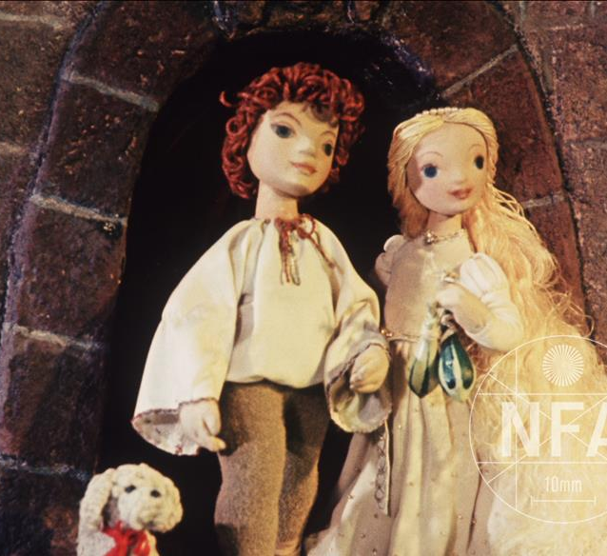
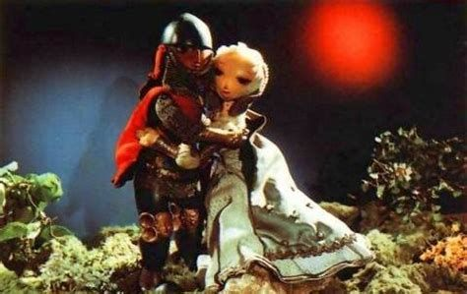
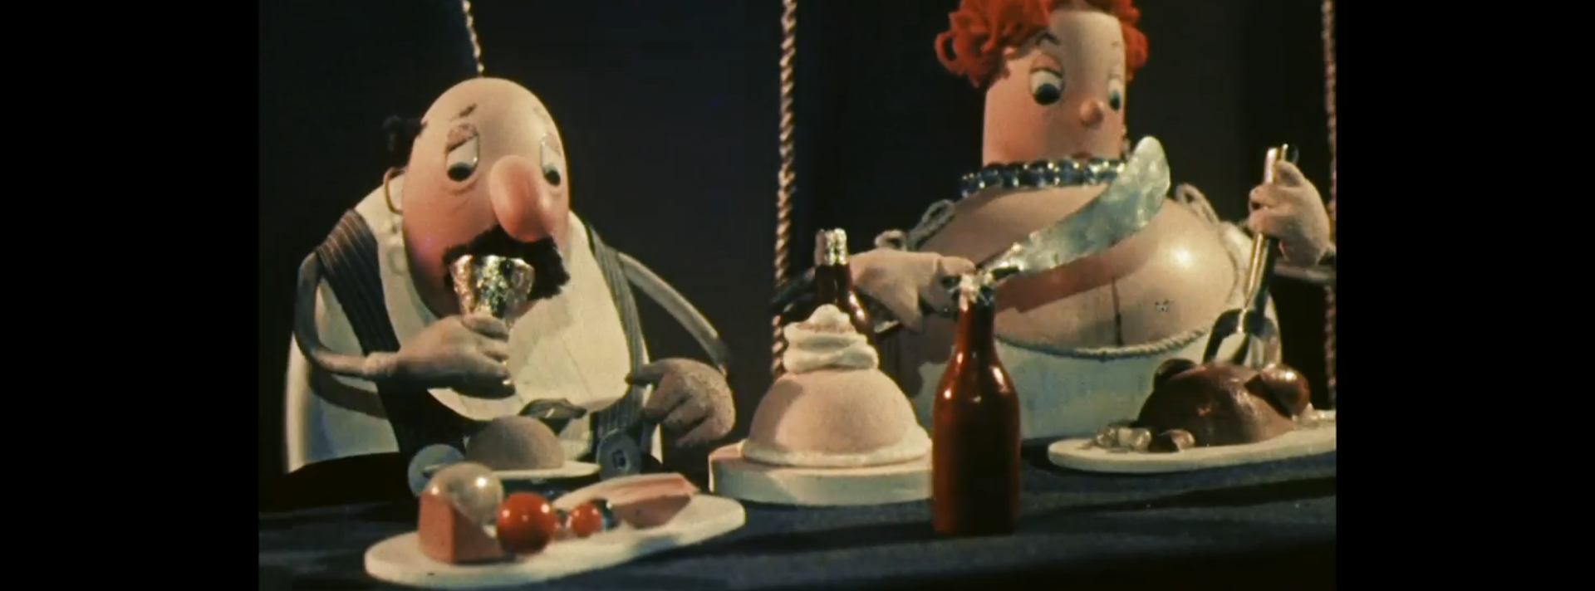

Slide 19
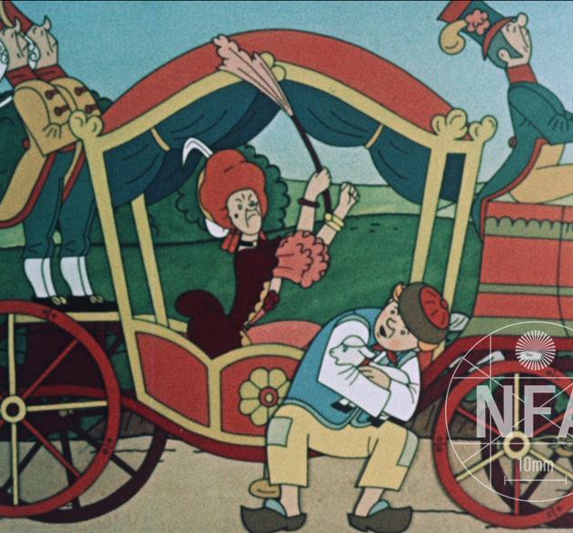
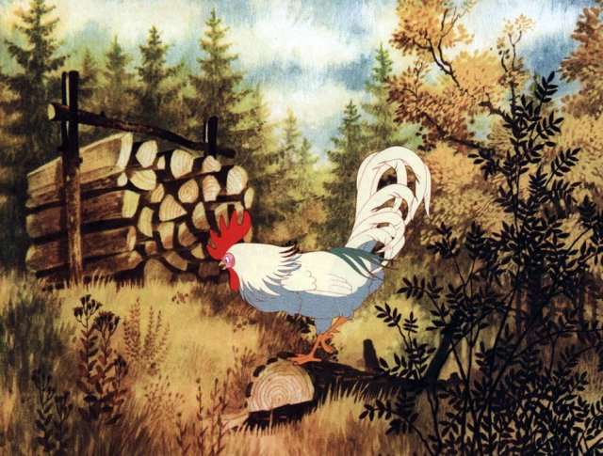

Slide 20
Hrnečku, vař!:
https://www.youtube.com/watch?v=gx1yeV8bMbg

Slide 21
2) přehodnocená pohádka
Veselé pohádky vzhůru nohama (1947) – Jiří Marek
Klasické pohádkové motivy v soudobém prostředí
Dramaturgie k nim přistupovala negativně.
Mnoho zamítnutých námětů z počátku 50. let můžeme přiřadit k tomuto trendu.
Př. Pohádka o drakovi (1953, Hermína Týrlová)

Slide 22
3) moderní (autorská) pohádka
1949 – Státní nakladatelství dětské knihy
Snaha o umělecko-naučné uchopení dobových společensko-politických změn, budovatelská poetika
Autoři: Ondřej Sekora, Julie Brožová-Malá, František Čečetka, Bohumila Sílová
Snadné naplnění stanovených cílů a tematických plánů
Př. Pohádka o stromech a větru (1951, Sekora námět a výtvarník, režie Václav Bedřich), Jablůňka se zlatými jablky (1952, Eduard Hofman)

Slide 23
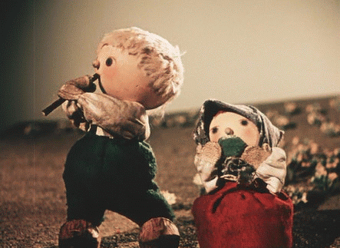
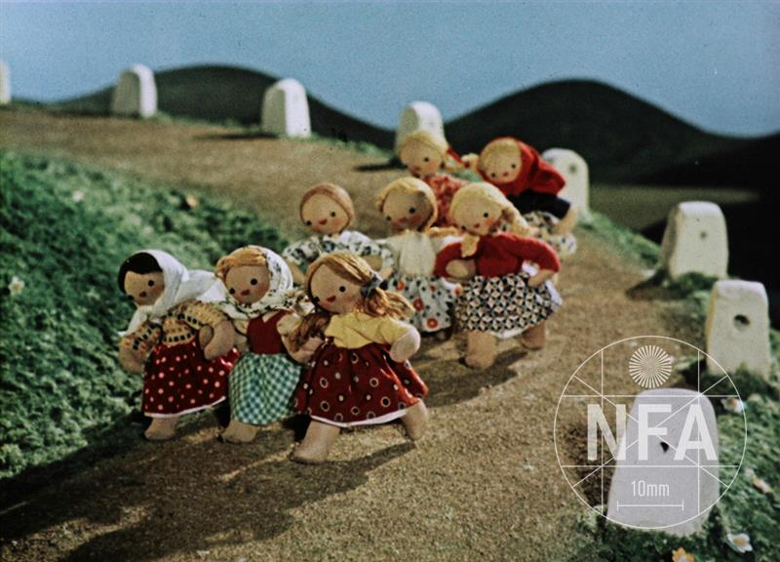
Tradice, mýty a folklór
Špalíček (1947, Jiří Trnka)
Staré pověsti české (1952, Jiří Trnka) - pro starší diváky, v rámci jiráskovské akce
Věneček písní (1955, Hermína Týrlová, Jan Dudešek)

Slide 24
Další vývoj v 50. letech
Přestože animované moderní pohádky měly být příkladná díla nové dramaturgie, trend neměl dlouhého trvání.
1954 – vzniká samostatné Studio dětského, kresleného a loutkového filmu.
V druhé polovině 50. let je cílem animovaného filmu „bohatší a rozmanitější rejstřík“ – satiry, grotesky, pro dospělého diváka a také zahraniční spolupráce
Filmy pro děti se rozvíjejí jednat v hybridní formě s prvky populárně naučného filmu a také ve formě filmu kombinovaného či čistě hraného (od roku 1961 může také studio v Gottwaldově točit celovečerní filmy pro děti a začíná zde festival filmů pro děti a mládež).

Slide 25
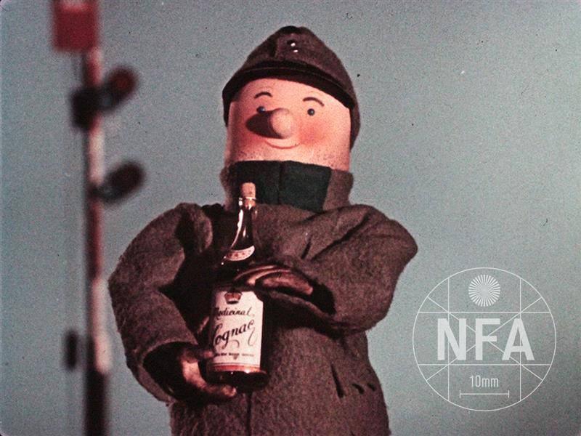
Tvorba pro starší a pokročilé
Osudy dobrého vojáka Švejka I. – III. (1954 – 1955, Jiří Trnka)
Kombinované filmy Karla Zemana (1955 – 1970)
Sen noci svatojanské (1959, Jiří Trnka)
Experimenty s materiálem Hermíny Týrlové od 60. let

Slide 26
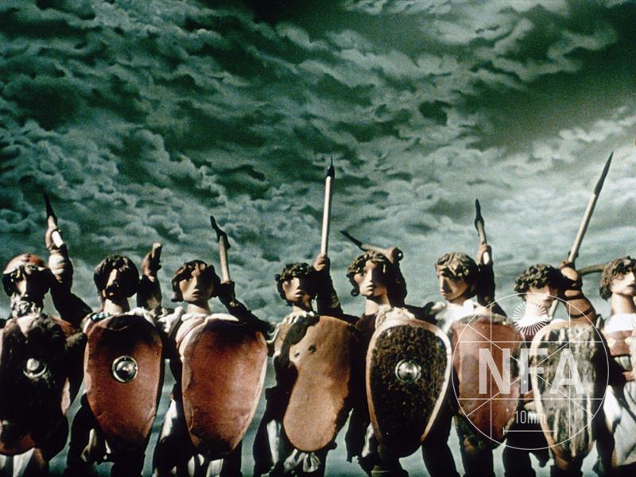
Projekce – Staré pověsti české (1952)

